Slide 1
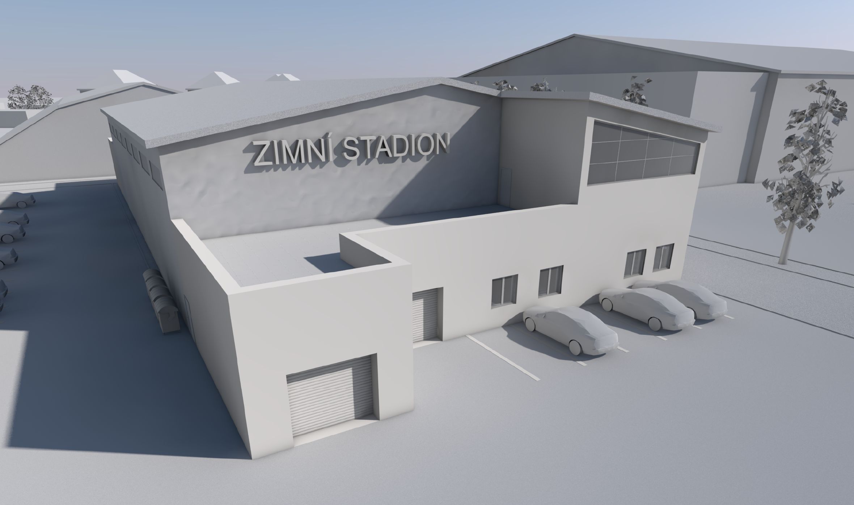

HLUKOVÁ STUDIE NOVOSTAVBY ZIMNÍHO STADIONU
Bakalářská práce
AUTOR: TOMÁŠ SKALICKÝ
ÚSTAV: TECHNICKO-TECHNOLOGICKÝ
OBOR: POZEMNÍ STAVBY
DATUM ZPRACOVÁNÍ: 05/2023
VEDOUCÍ PRÁCE: ING. PAVLÍNA CHARVÁTOVÁ, Ph.D.

Slide 2
ZÁKLADNÍ ÚDAJE
ZPŮSOB VYUŽITÍ: ZIMNÍ STADION (TĚLOVÝCHOVA A SPORT)
ZASTAVĚNÁ PLOCHA: 1511,55 m²
KAPACITA: 60 DIVÁKŮ
FUNKCE: DOPLŇKOVÁ TRÉNINKOVÁ HOKEJOVÁ HALA
CÍL: HLUKOVÁ STUDIE (DOPRAVA + STACIONÁRNÍ ZDROJE)
VYHODNOCENÍ
POSOUZENÍ

Slide 3
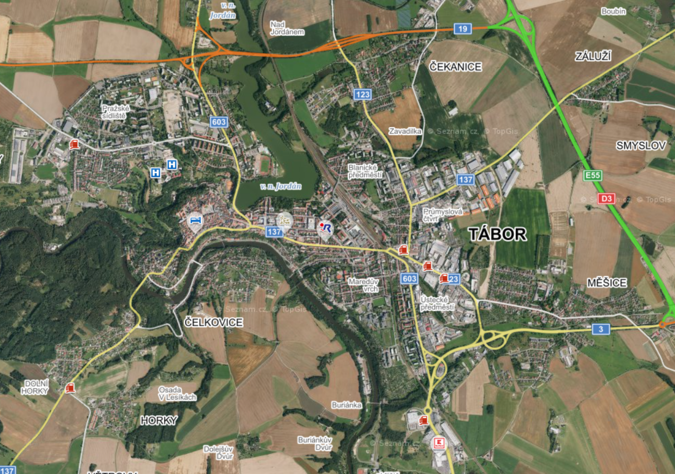
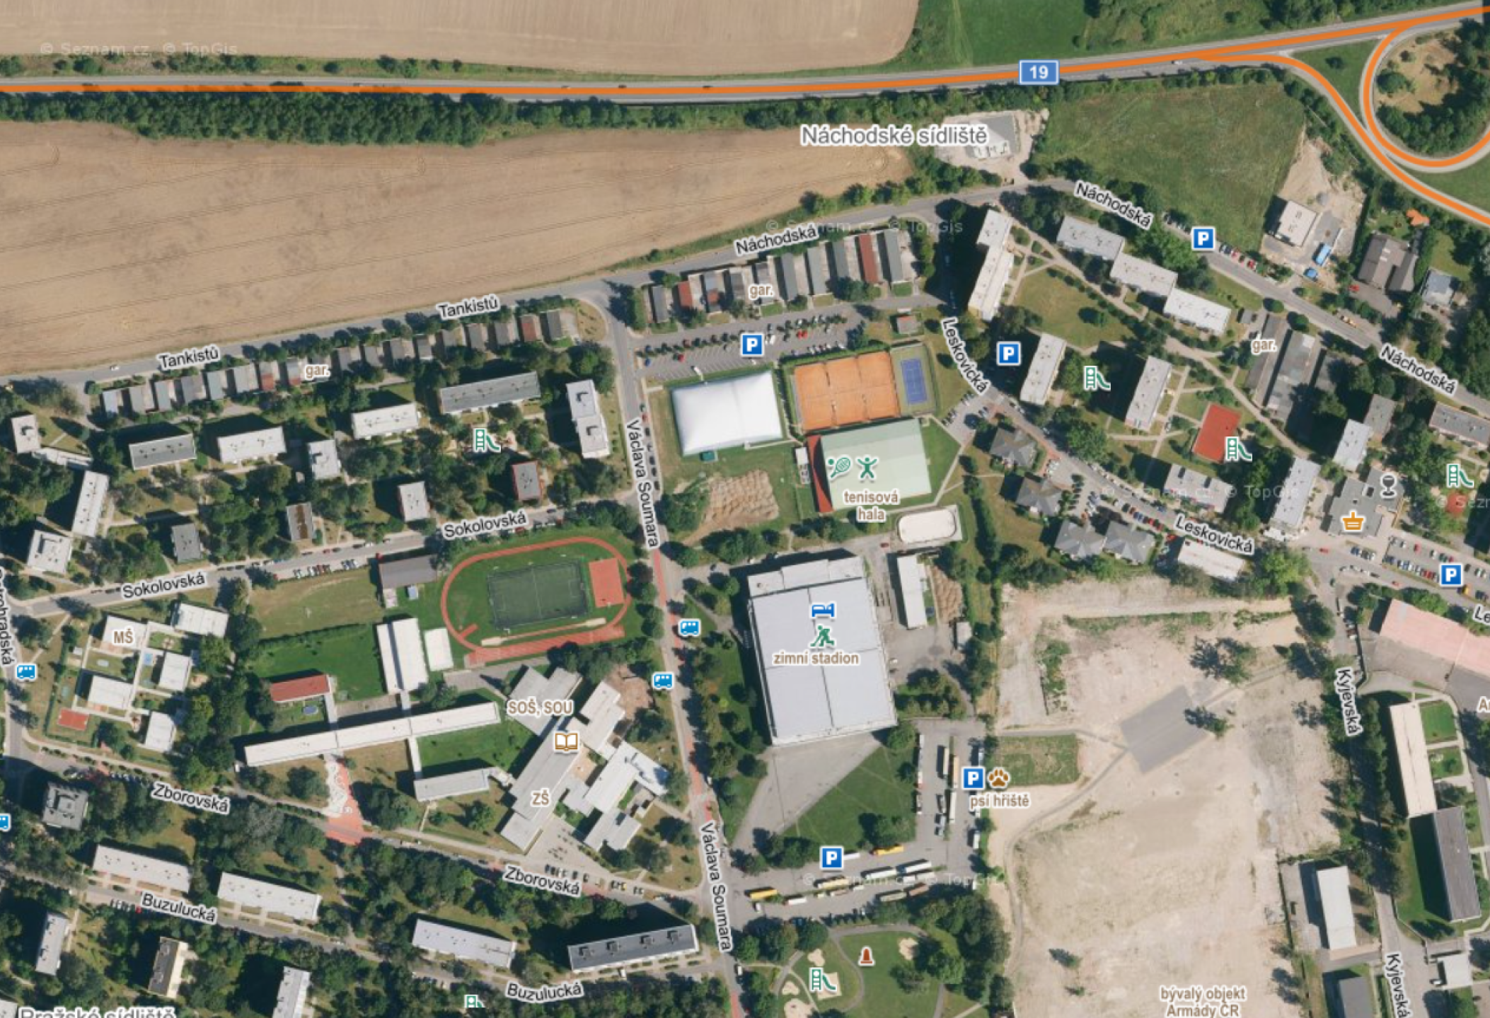
LOKALITA
STÁT / KRAJ / MĚSTO: ČESKÁ REPUBLIKA / JIHOČESKÝ / TÁBOR
KATASTRÁLNÍ ÚZEMÍ: TÁBOR
ZASTAVĚNÉ PARCELY: 1502/334, 1502/49, 1466
OKOLÍ: SPORTOVNÍ AREÁLY
PANELOVÁ ZÁSTAVBA
BOHATÁ OBČANSKÁ VYBAVENOST

Slide 4
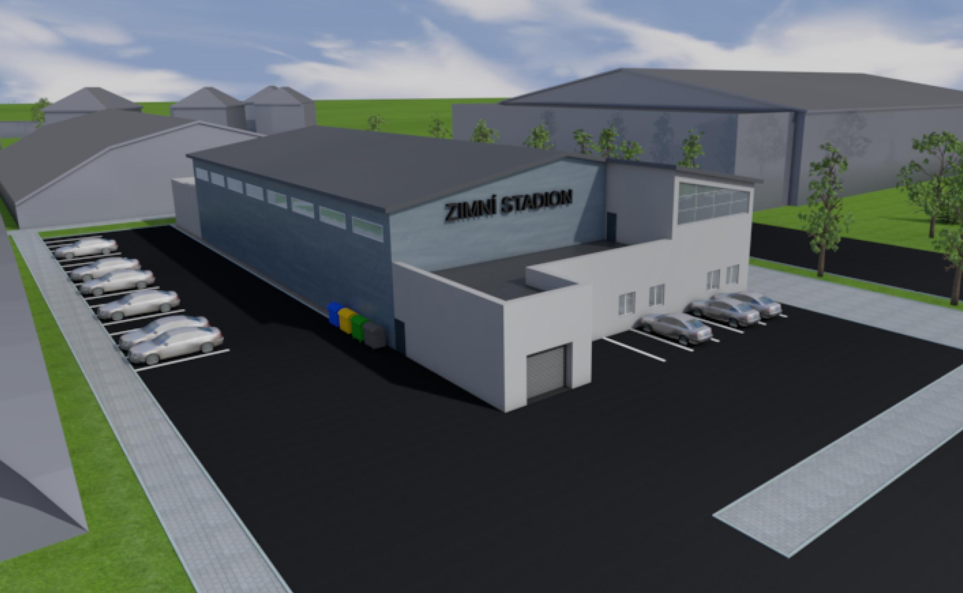
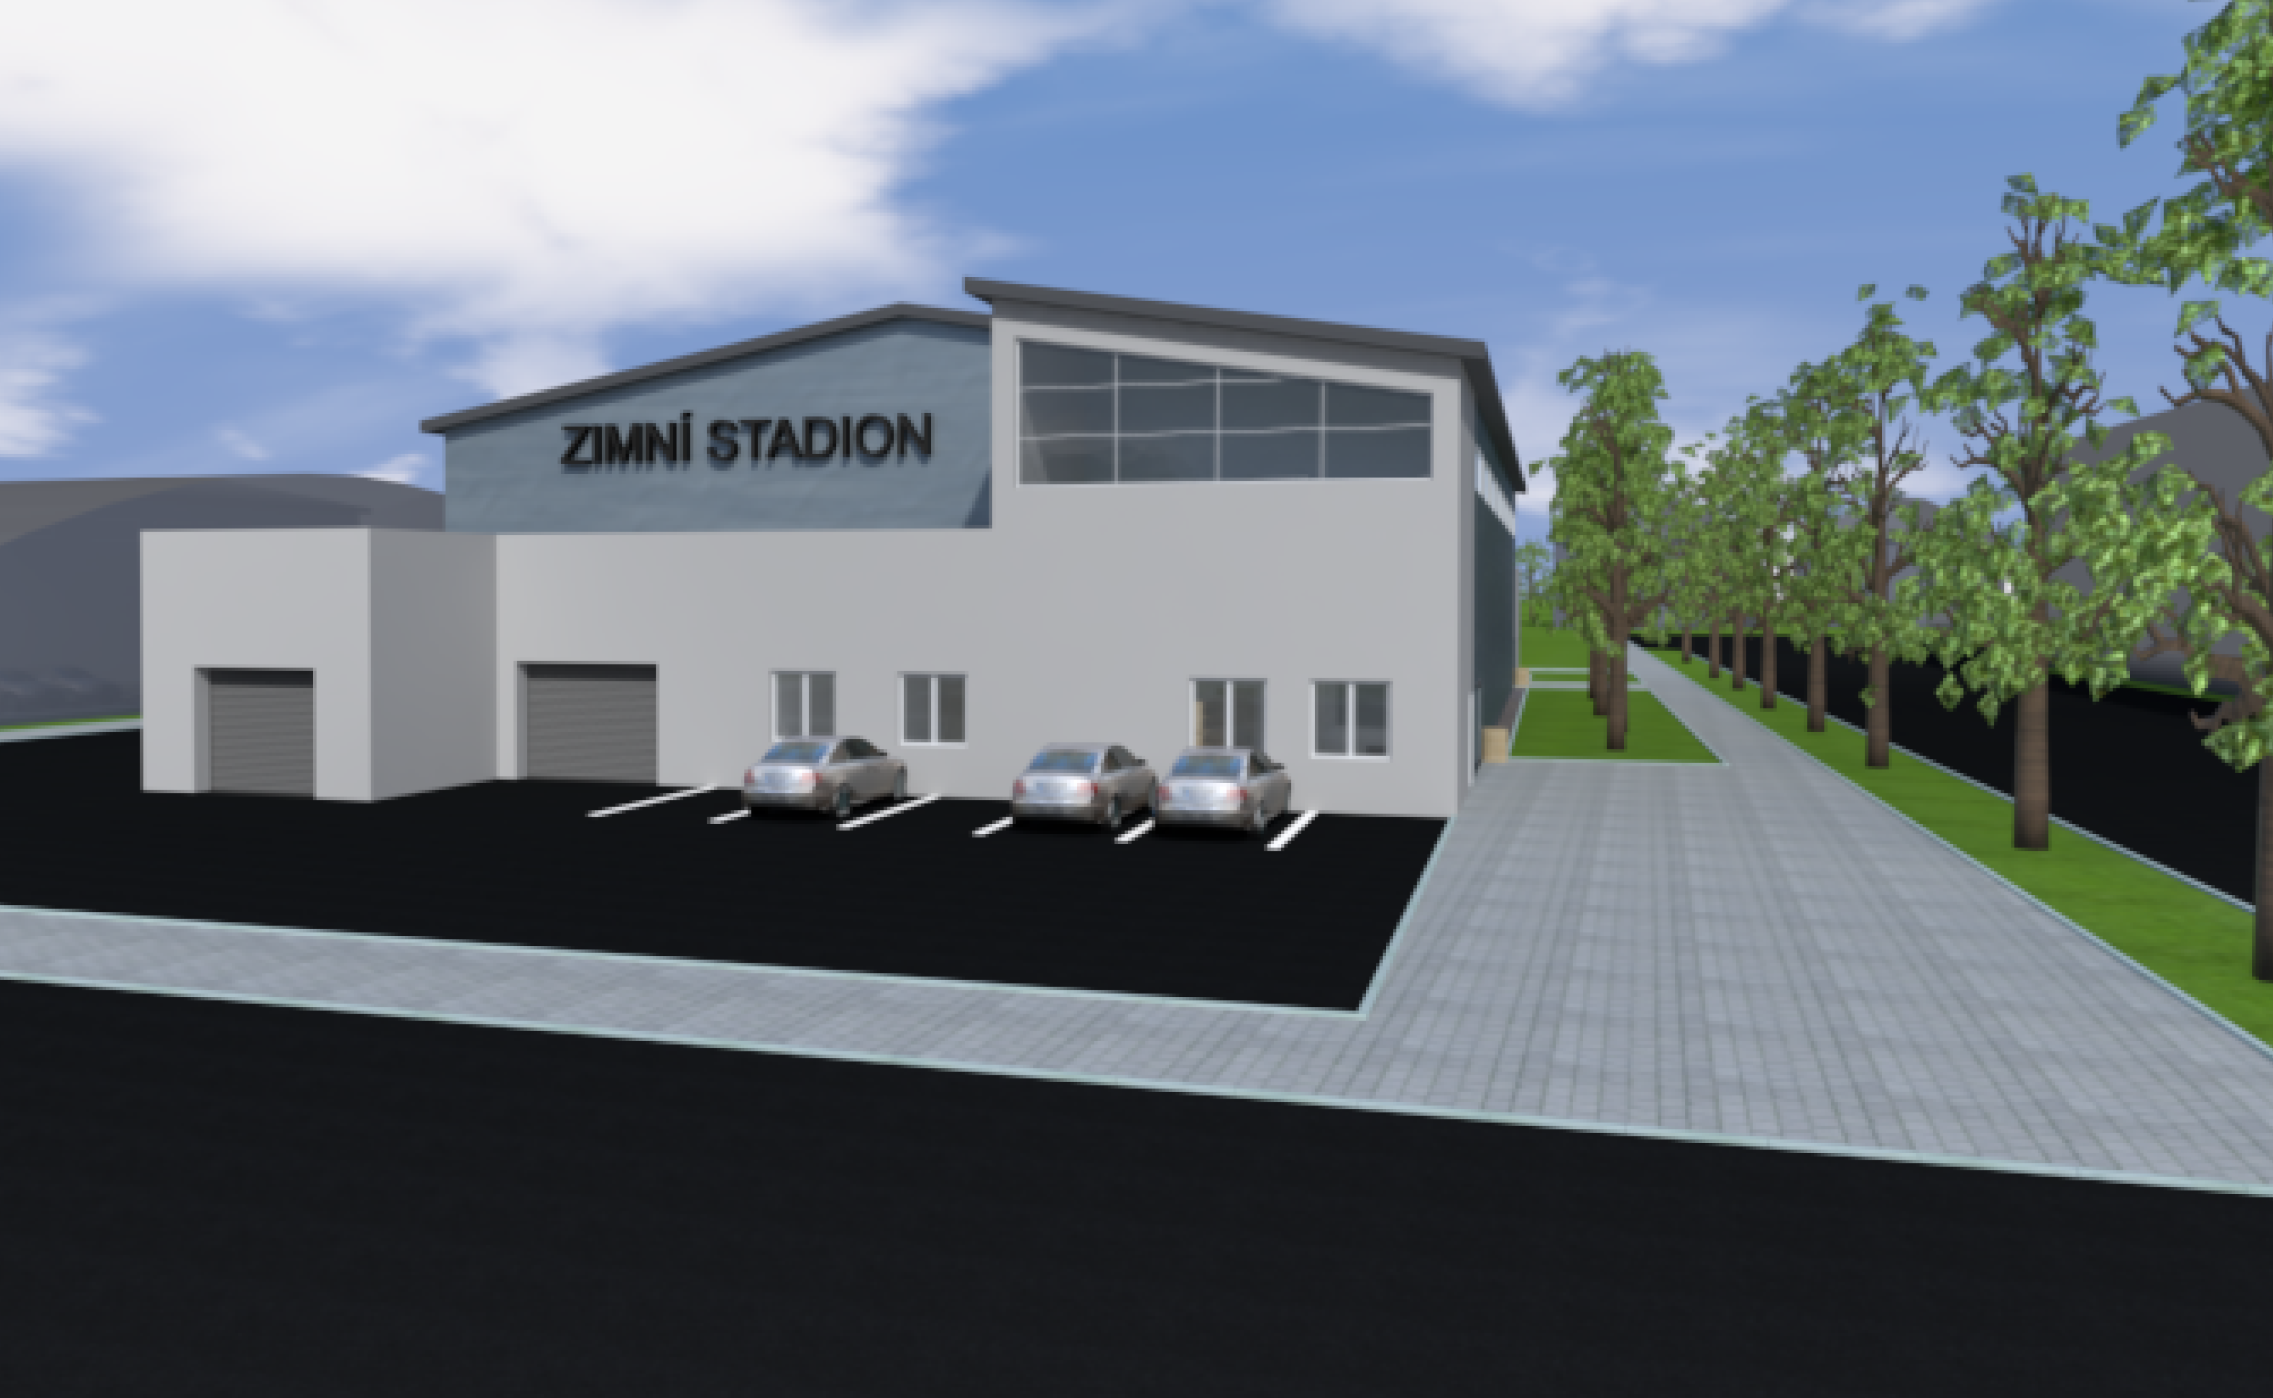

ARCHITEKTONICKÉ ŘEŠENÍ
OBDÉLNÍKOVÝ PŮDORYS
2 NP
NEPODSKLEPENO
SEDLOVÁ x PULTOVÁ x PLOCHÁ STŘECHA
PARKOVACÍ STÁNÍ, ZPEVNĚNÉ PLOCHY, ZELEŇ

Slide 5
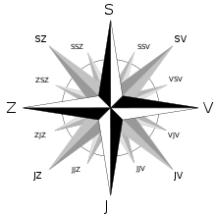
DISPOZIČNÍ ŘEŠENÍ
3 ČÁSTI
1.NP VEŘEJNOST, ZAMĚSTNANCI (RECEPCE, WC, KANCELÁŘ, TECHNICKÁ MÍSTNOST…)
HŘIŠTĚ (HRACÍ PLOCHA, STŘÍDAČKY, TRESNÁ LAVICE)
HRÁČI (ŠATNY, HYGIENICKÁ ZAŽÍZENÍ)
2. NP TRIBUNA

Slide 6
KONSTRUKČNÍ ŘEŠENÍ
KOMBINOVANÝ KONSTRUKČNÍ SYSTÉM
ZÁKLADY: PASY + PATKY – ŽELEZOBETON
OBVODOVÁ KONSTRUKCE: SKELETOVÁ KONSTRUKCE + PUR PANELY
ZDĚNÝ SYSTÉM HELUZ
STROP: SPIROLL
STŘECHA: PŘÍHRADOVÝ VAZNÍK+ PUR PANELY x SPIROLL

Slide 7
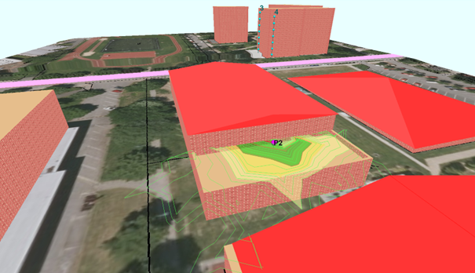
VÝPOČTOVÝ MODEL
HLUK+
- ŘEŠENÝ OBJEKT
- OKOLÍ
- VRSTEVNICE
- ZDROJE HLUKU
- VÝPOČTOVÉ BODY

Slide 8
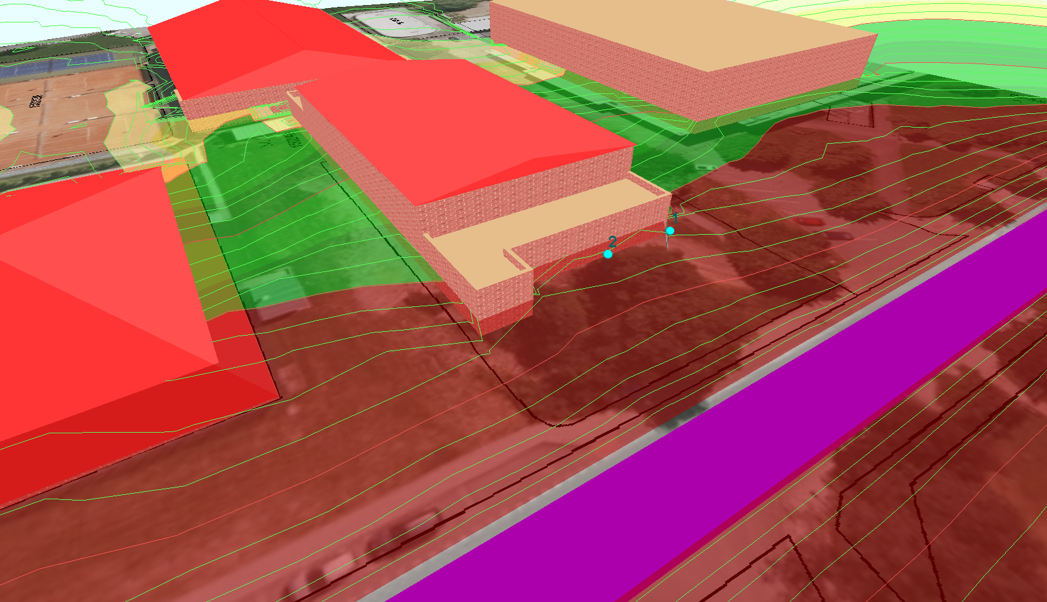
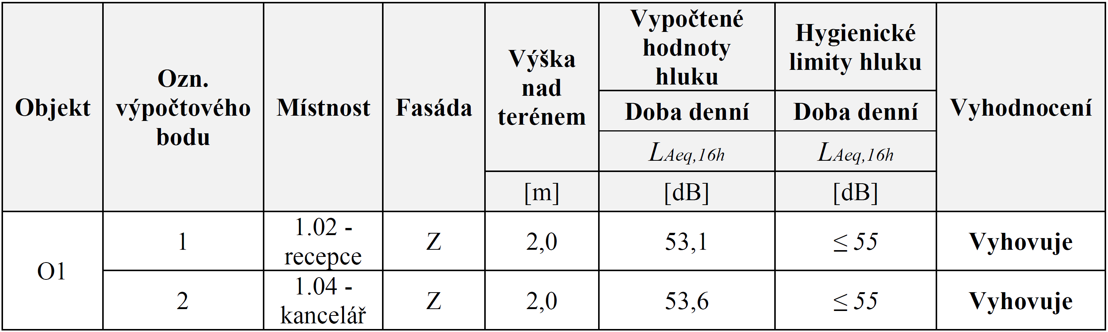
1. VÝZKUMNÁ OTÁZKA
Vliv okolní automobilové dopravy na budovu
- SČÍTÁNÍ DOPRAVY (2 x 4 hodiny)
- PŘEPOČET NA RDPI
- ZADÁNÍ DO MODELU
- VÝPOČET HLADINY HLUKU
- POROVNÁNÍ S LIMITNÍMI HODNOTAMI (ORIENTAČNĚ)
- POSOUZENÍ ZVUKOVÉ IZOLACE OBVODOVÉHO PLÁŠTĚ
VÝSLEDEK:
„Ačkoli se vypočtené hodnoty blíží hranici limitních hodnot,
navržená novostavba zimního stadionu nebude negativně
ovlivněna nadměrným hlukem.“

Slide 9
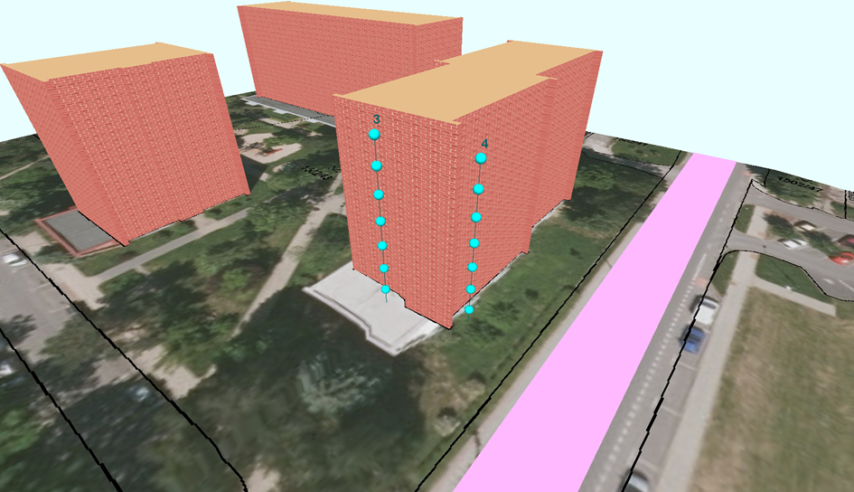
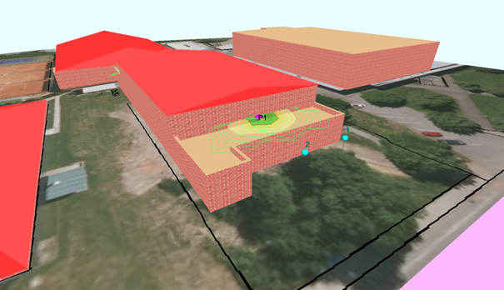
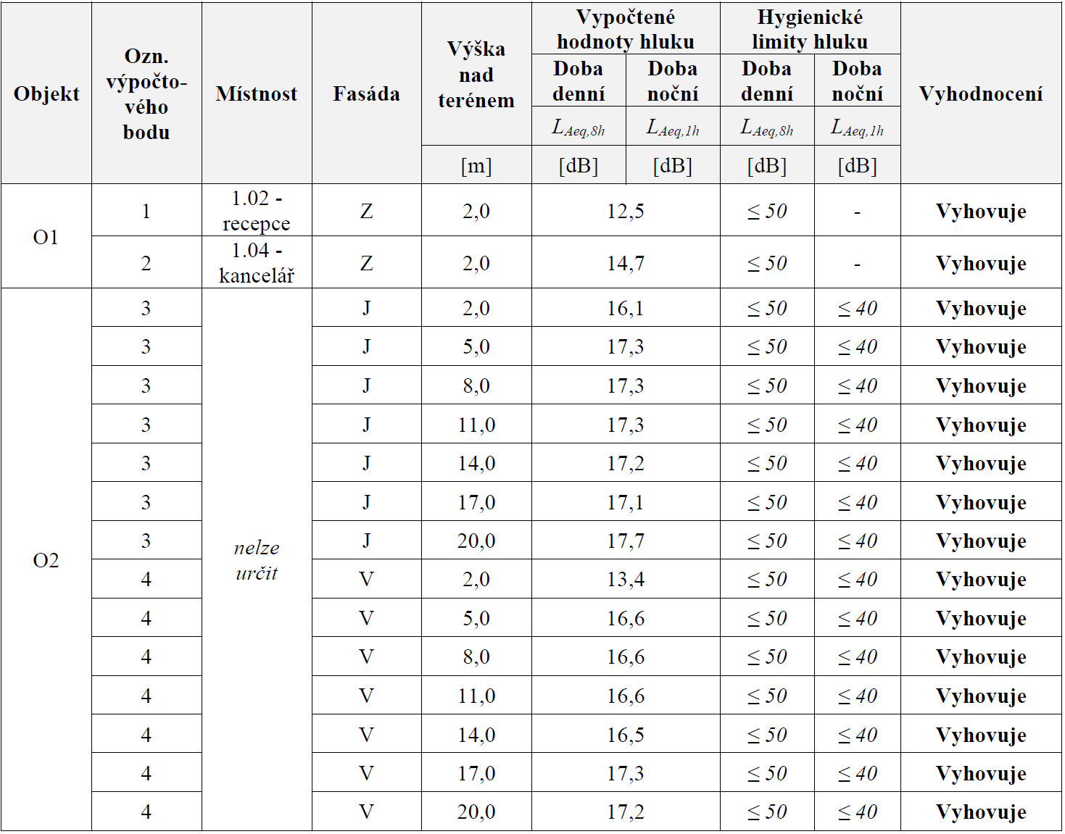
2. VÝZKUMNÁ OTÁZKA
Venkovní zdroje hluku objektu a jejich vliv na okolí
- ZDROJE HLUKU (2 x VZT JEDNOTKA)
- PŘEPOČET NA AKUSTICKÝ VÝKON
- ZADÁNÍ DO MODELU
- VÝPOČET HLADINY HLUKU
- POROVNÁNÍ S LIMITNÍMI HODNOTAMI
VÝSLEDEK:
„Vypočtené hodnoty se ani zdaleka nepřibližují limitním hodnotám.
Můžeme tedy s jistotou říct, že venkovní jednotky zimního stadionu
nějak neovlivní své okolí.“

Slide 10
ZÁVĚR
VYHOVUJÍCÍ ŘEŠENÍ
VYUŽITELNOST NASČÍTANÝCH HODNOT DOPRAVY
„Obě výzkumné otázky se v této práci setkali s podrobným vyhodnocením, které v obou případech vyhovují Nařízení vlády č. 272/2011 Sb. o ochraně zdraví před nepříznivými účinky hluku a vibrací a lze tak označit cíl práce za splněný.“

Slide 11
DĚKUJI ZA POZORNOST

Slide 12
OTÁZKY
1) VEDOUCÍ BAKALÁŘSKÉ PRÁCE
„Proč byly pro posouzení vybrány pouze dvě místnosti zimního stadionu a nebyly posouzeny ostatní prostory zimního stadionu?“
- Jedná se o místnosti s dlouhodobějším pobytem
2) KOMISE
Prostor pro Vaše dotazy.

